Slide 1

Lenguajes de programación
Prof. Samuel Luciano Lassis
Fundamentos de Programación

Slide 2
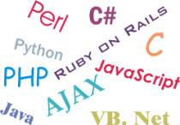
Definición
Sirven para escribir programas que permitan la comunicación usuario/máquina. Unos programas especiales llamados traductores (compiladores o intérpretes) convierten las instrucciones dadas a lenguaje máquina (0 ó 1, bits)

Slide 3
Tipos de lenguajes
Lenguajes de máquina
Lenguajes de bajo nivel
Lenguajes de alto nivel

Slide 4
Lenguajes de máquina
Sus instrucciones son cadenas binarias que especifican una operación, y las posiciones de memoria involucradas en esa operación
Dichas instrucciones dependen del hardware donde se ejecuten

Slide 5
Lenguaje de bajo nivel
Sus instrucciones son conocidas como nemotécnicos (mnemonics)
El lenguaje de bajo nivel por excelencia es el ensamblador
Al igual que el lenguaje de máquina depende del hardware para su ejecución
ADD M, N, P
0110 1001 1010 1011

Slide 6
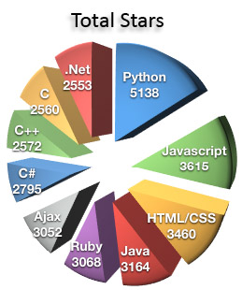
Lenguaje de alto nivel
Están diseñados para que las personas escriban y entiendan los programas de un modo mucho mas fácil que los lenguajes de máquina y bajo nivel (ensamblador)

Slide 7
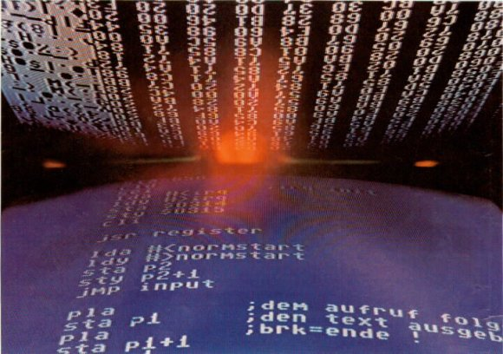
Traductores de lenguaje
Compiladores
Intérpretes

Slide 8
Compiladores: Fases
Codigo fuente
Bibliotecas
Compilador
Archivo cabecera
Enlazador
Codigo objeto
Codigo ejecutable

Slide 9
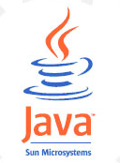
Intérpretes
Un intérprete es un programa informático capaz de analizar y ejecutar otros programas, escritos en un lenguaje de alto nivel.
Un ejemplo de lenguaje interpretado:
  Java

Slide 10
Intérpretes
Los intérpretes se diferencian de los compiladores en que mientras estos traducen un programa desde su descripción en un lenguaje de programación al código máquina del sistema destino, los primeros (los interpretes) sólo realizan la traducción a medida que sea necesario, típicamente, instrucción por instrucción, y normalmente no guardan el resultado de dicha traducción.

Slide 11

Lenguaje de programación C
Es una evolución de los lenguajes BCPL – desarrollado por Martin Richards – y B – desarrollado por Ken Thompson en 1970 –.
Nació realmente en 1978, con la publicación The C Programming Language, por Brian Kernighan y Dennis Ritchie

Slide 12
Lenguaje de programación C
En 1983, la ANSI creó una versión estandarizada del lenguaje C, independiente del hardware y no ambiguo
Es un lenguaje de alto nivel, que permite programar con instrucciones de lenguaje de propósito general

Slide 13
Fin!!!

